Slide 1
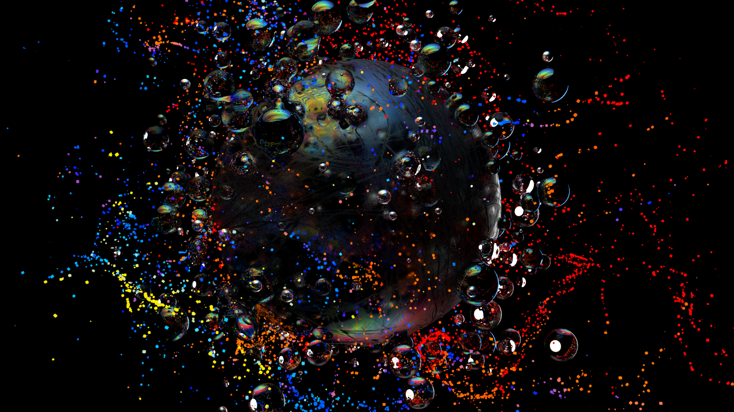
5 Несмещенные оценки
Какие должны быть оценки?

Slide 2
Оценка

Slide 3
Сервер
Рассмотрим поступления запросов на сервер.
Нас интересует интенсивность, с которой запросы поступают в обычный день, и процент минут, в течение которых запросы не поступают.

Slide 4

Сервер
Если запросы происходят совершенно случайным образом во времени, процесс поступления может быть смоделирован с помощью пуассоновского процесса.
Это значит, что количество прибывших в течение одной минуты запросов моделируется случайной величиной, имеющей распределение Пуассона с (неизвестным) параметром μ
$$P\left(k\right)=\frac{μ^{k}}{k!}e^{−μ}.$$

Slide 5

Сервер
Интенсивность поступлений запросов моделируется параметром μ, а процент минут, в течение которых запросы не поступают, моделируется вероятностью, когда запросов нет – в эту минуту сервер простаивает:
$$P\left(0\right)=\frac{μ^{0}}{0!}e^{−μ}=e^{−μ}.$$

Slide 6
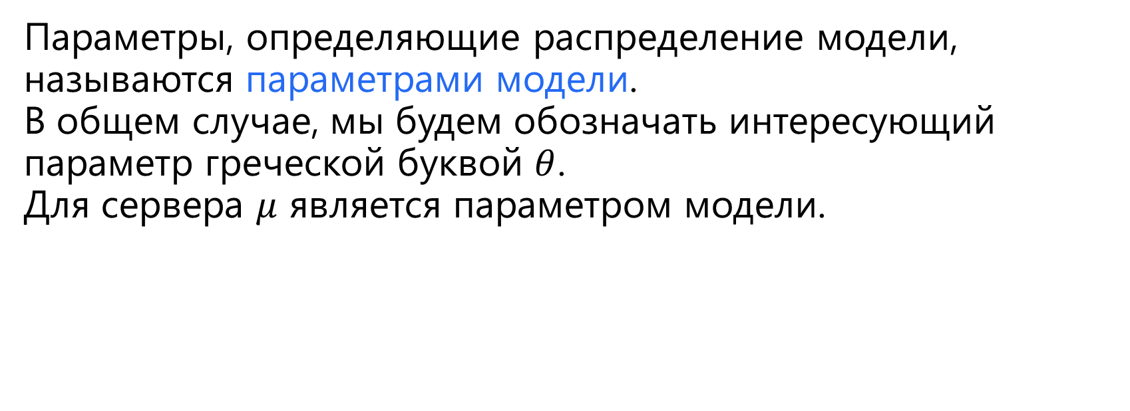
Параметры модели
Параметры, определяющие распределение модели, называются параметрами модели.
В общем случае, мы будем обозначать интересующий параметр греческой буквой $θ$.
Для сервера $μ$ является параметром модели.

Slide 7

Параметры модели
Когда нас интересует интенсивность поступления запросов, роль $θ$ играет параметр $μ$, а когда нас интересует процент минут простоя, роль $θ$ играет $e^{−μ}$.

Slide 8

Параметры модели
Какой бы метод мы ни использовали для оценки интересующего параметра $θ$, результат зависит только от нашего набора данных.

Slide 9
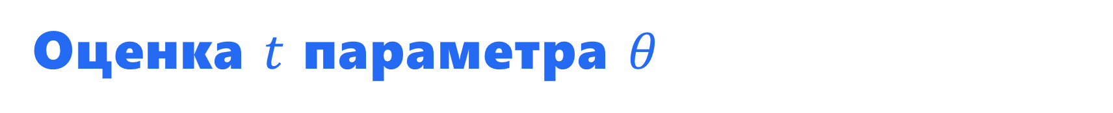
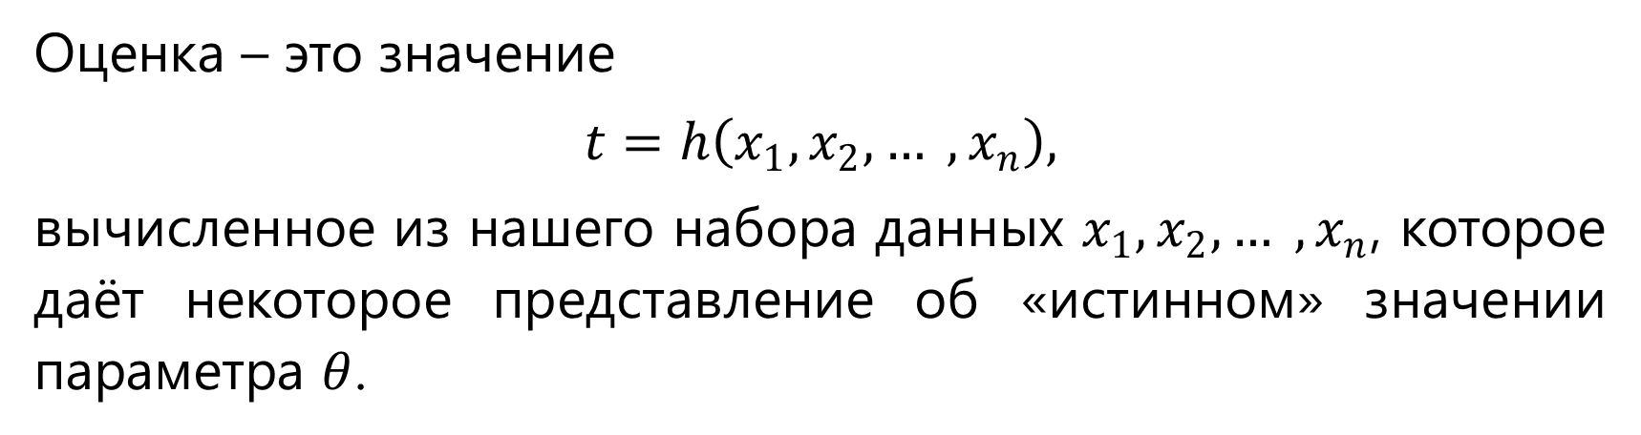
Оценка $t$ параметра $θ$
Оценка – это значение
$$t=h\left(x_{1}, x_{2},… , x_{n}\right),$$
вычисленное из нашего набора данных $x_{1}, x_{2},… , x_{n}$, которое даёт некоторое представление об «истинном» значении параметра $θ$.

Slide 10

Сервер. Моделирование
Набор данных $x_{1}, x_{2},… , x_{n}$ моделируется как реализация случайной выборки из распределения $Pois(μ)$. Интенсивность, с которой поступают запросы представлена параметром $μ$.

Slide 11

Сервер. Моделирование
Модельные данные для $n=30$ минут и интенсивности $μ=0.5$.
0, 0, 2, 0, 0, 1, 1, 0, 0, 1, 0, 1, 0, 1, 0, 0, 1, 0, 1, 0, 0, 0, 0, 2, 0, 0, 0, 2, 1, 1

Slide 12

Сервер. Выбор параметра
Параметр $μ$ является математическим ожиданием модельного распределения.
Закон больших чисел предполагает выборочное среднее ${\overline{x}}_{n}$ в качестве естественной оценки для $μ$.
Здесь $t={\overline{x}}_{n}$ оценка для параметра $θ=μ$.

Slide 13

Сервер. Выбор параметра
С другой стороны, параметр $μ$ также представляет дисперсию распределения Пуассона, так что по аналогичному рассуждению другой естественной оценкой является выборочная дисперсия $s_{n}^{2}$.
Здесь $t=s_{n}^{2}$ оценка для параметра $θ=μ$.

Slide 14

Сервер. Выбор параметра
Процент минут простоя моделируется вероятностью нулевого запроса. Тогда
$$P\left(0\right)=\frac{количество x_{i} равных нулю}{n},$$
но $P\left(0\right)=e^{−μ}.$ Мы можем использовать оценку
$$t=−ln\left(\frac{количество x_{i} равных нулю}{n}\right)$$
для параметра $θ=μ$.

Slide 15
Сервер. Выбор параметра
Часто можно найти несколько оценок для интересующего параметра. В связи с этим возникают такие вопросы, как
Когда одна оценка лучше другой?
Существует ли наилучшая возможная оценка?

Slide 16

Сервер. Выбор параметра
Какое из значений
$$t={\overline{x}}_{n},$$
$${t=s}_{n}^{2},$$
$$t=−ln\left(\frac{количество x_{i} равных нулю}{n}\right)$$
вычисленных по выборке, ближе к «истинному» параметру $μ$?

Slide 17
Сервер. Выбор параметра
Ответ отрицательный.

Slide 18

Сервер. Выбор параметра
Измерения и соответствующие оценки подвержены случайности, так что мы не можем ничего с уверенностью сказать о том, какое из трёх значений ближе к $μ$.
Но мы можем сказать для каждого из них, – это насколько вероятно, что они находятся на заданном расстоянии от $μ$.

Slide 19
Исследование оценки

Slide 20

Наблюдение за сервером
Предположим, что мы наблюдали за сервером в течение 30 минут и записали количество обращений за каждую минуту. Набор данных моделируется как реализация случайной выборки $X_{1},X_{2},… ,X_{n}$, размером $n=30$ из распределения $Pois(μ)$.

Slide 21

Наблюдение за сервером
Будем оценивать вероятность $p_{0}$ простоя сервера, которая является неизвестным числом от 0 до 1. Возможны следующие оценки:
$$s=\frac{количество X_{i}, равное нулю}{n},$$
$$t=P\left(0\right)=\frac{μ^{0}}{0!}e^{−μ}=e^{−μ}=e^{−{\overline{X}}_{n}}.$$

Slide 22

Наблюдение за сервером
Первая оценка
$$s=\frac{количество X_{i}, равное нулю}{n},$$
может принимать только значения
$$0,\frac{1}{30},\frac{2}{30},…, 1,$$
так что она не может дать точное значение $p_{0}$.

Slide 23

Наблюдение за сервером
Вторая оценка
$$t=e^{−{\overline{X}}_{n}}.$$
может принимать значения только
$$1, e^{−\frac{1}{30}} , e^{−\frac{2}{30}},…,$$
так что она не может дать точное значение $p_{0}$.

Slide 24

Наблюдение за сервером
Мы не можем ожидать, что наши оценки будут давать точное значение $p_{0}$ на основе 30 наблюдений.

Slide 25
Чего мы можем ожидать
от разумной оценки?

Slide 26

Наблюдение за сервером
Чтобы получить представление о поведении обеих оценок, притворимся, что знаем $μ$, и смоделируем процесс оценки для случая $n=30$ наблюдений.

Slide 27

Наблюдение за сервером
Выберем
$$μ=0.5,$$
так что $p_{0}=e^{−0.5}=0.6065$.
Сгенерируем 30 значений из распределения Пуассона
с параметром $μ=0.5$ и вычислим значения оценок $s$ и $t$.
Повторим это 1000 раз.

Slide 28
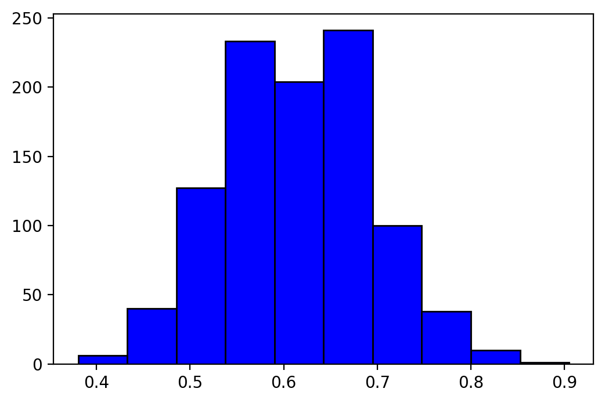
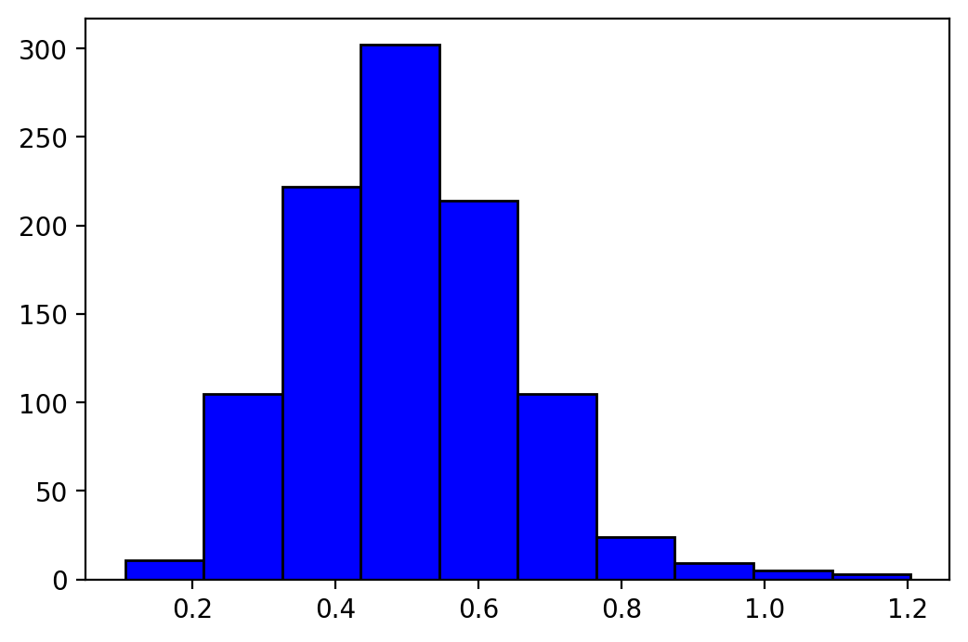
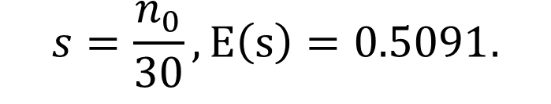
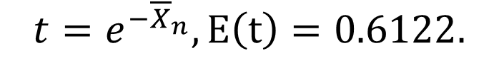
Наблюдение за сервером
$$t=e^{−{\overline{X}}_{n}}, E\left(t\right)=0.6122.$$
$$s=\frac{n_{0}}{30}, E\left(s\right)=0.5091.$$

Slide 29
Несмещенность

Slide 30

Несмещенность оценки
Значения, сгенерированные для оценки $t$, колеблются в районе $p_{0}=0.6065$.
Хотя значение этой оценки не всегда равно 0.6065, желательно, чтобы в среднем $t$ соответствовало цели, т.е.
$$E\left[t\right]=0.6065.$$
Более того, желательно, чтобы это свойство сохранялось независимо от того, каково фактическое значение $p_{0}$, т.е.
$$E[t]=p_{0}$$
независимо от значения $0<p_{0}<1$.

Slide 31

Несмещенность оценки
Это свойство отражает тот факт, что оценка $t$ не имеет систематической тенденции к получению оценок, которые больше, чем $p_{0}$, и никакой систематической тенденции к получению оценок, которые меньше, чем $p_{0}$.
Это желательное свойство для оценки, и оценки, обладающие этим свойством, называются несмещенными.

Slide 32

Несмещенность оценки
Оценка $t$ называется несмещенной оценкой для параметра $θ$, если
$$E[t]=θ$$
независимо от значения $θ$.
Разница
$$E[t]−θ$$
называется смещением t; если эта разница отлична от нуля, то $t$ называется смещенной.

Slide 33
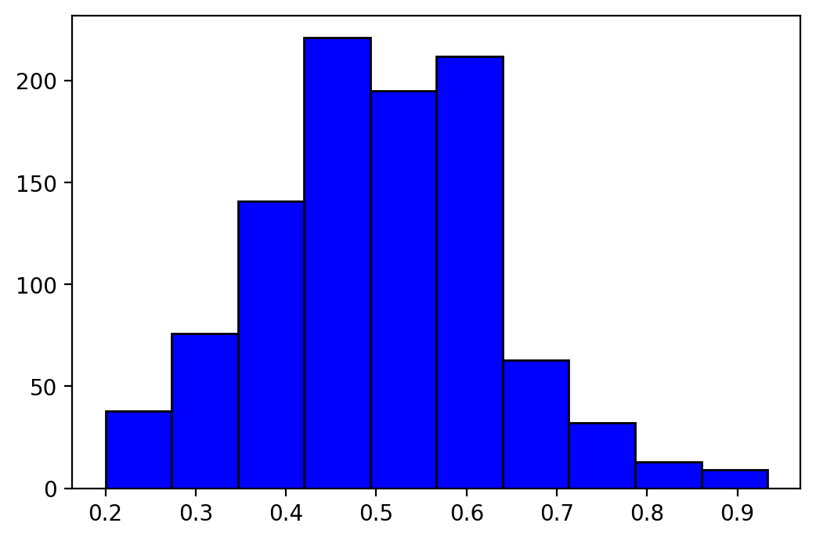

Ночь. Улица. Фонарь и … сервер
Оценка $μ={\overline{x}}_{n},$
$$E\left({\overline{x}}_{n}\right)=0.4916.$$

Slide 34
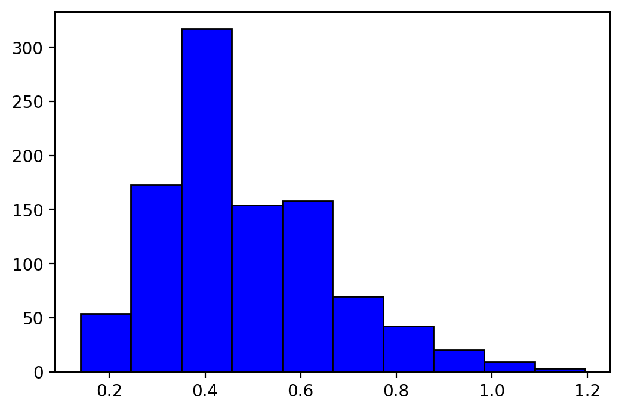

Ночь. Улица. Фонарь и … сервер
Оценка $μ=s_{n}^{2}$,
$$E\left(s_{n}^{2}\right)=0.4832.$$

Slide 35
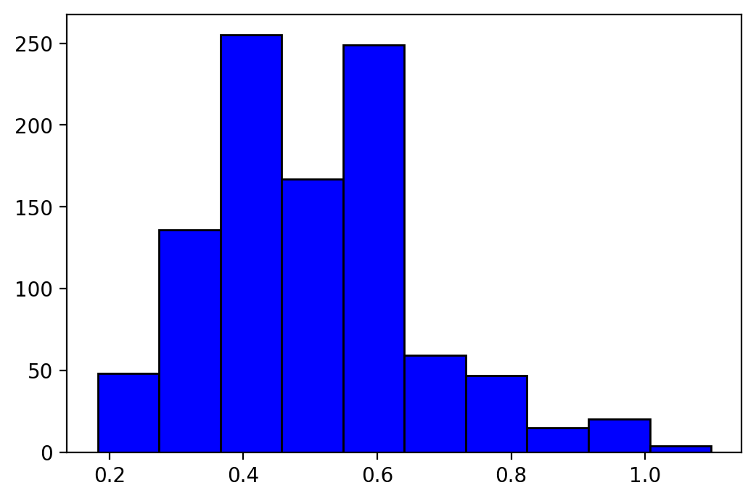

Ночь. Улица. Фонарь и … сервер
Оценка$μ=−\ln\left(\frac{n_{0}}{n}\right)=−ln\left(\frac{количество x_{i} равных нулю}{n}\right),$
$$E\left(−\ln\left(\frac{n_{0}}{n}\right)\right)=0.5023$$

Slide 36
Несмещенные оценки для математического ожидания и дисперсии

Slide 37

Несмещенные оценки
Предположим, что $X_{1}, X_{2}, …,X_{n}$ – случайная выборка из распределения с конечным математическим ожиданием $μ$ и конечной дисперсией $σ^{2}$. Тогда
$${\overline{X}}_{n}=\frac{X_{1}+X_{2}+…+X_{n}}{n}$$
– несмещенная оценка для $μ$, а
$$S_{n}^{2}=\frac{1}{n−1}\sum_{i=1}^{n}{{\left(X_{i}−{\overline{X}}_{n}\right)}^{2}}$$
– несмещенная оценка для $σ^{2}$.

Slide 38

Несмещенные оценки
Мы утверждаем, что
$$E\left[{\overline{X}}_{n}\right]=μ,$$
и
$$E\left[S_{n}^{2}\right]=σ^{2}.$$

Slide 39

Несмещенные оценки. Доказательство
Чтобы убедиться в этом, используем линейность ожиданий, чтобы записать
$$E\left[S_{n}^{2}\right]=\frac{1}{n−1}\sum_{i=1}^{n}{E\left[{\left(X_{i}−{\overline{X}}_{n}\right)}^{2}\right]}.$$
Поскольку $E\left[{\overline{X}}_{n}\right]=μ$, мы имеем
$$E\left[X_{i}−{\overline{X}}_{n}\right]=E\left[X_{i}\right]−E\left[{\overline{X}}_{n}\right]=0.$$

Slide 40

Несмещенные оценки. Доказательство
Заметим, что для любой случайной величины $Y$ с $E[Y]=0$ мы имеем
$$Var\left(Y\right)=E\left[Y^{2}\right]−{\left(E\left[Y\right]\right)}^{2}=E\left[Y^{2}\right].$$
Применяя это к $Y=X_{i}−{\overline{X}}_{n}$, получаем
$$E\left[{\left(X_{i}−{\overline{X}}_{n}\right)}^{2}\right]=Var\left(X_{i}−{\overline{X}}_{n}\right).$$
Запишем
$$X_{i}−{\overline{X}}_{n}=\frac{n−1}{n}X_{i}−\frac{1}{n}\sum_{j≠i}{X_{j}}.$$

Slide 41

Несмещенные оценки. Доказательство
Тогда из правил, вычисления дисперсий сумм независимых случайных величин, мы находим, что
$$Var\left(X_{i}−{\overline{X}}_{n}\right)=Var\left(\frac{n−1}{n}X_{i}−\frac{1}{n}\sum_{j≠i}{X_{j}}\right)=\frac{{\left(n−1\right)}^{2}}{n^{2}}Var\left(X_{i}\right)+\frac{1}{n^{2}}\sum_{j≠i}{{Var(X}_{j})}=$$
$$=\left[\frac{{\left(n−1\right)}^{2}}{n^{2}}+\frac{n−1}{n^{2}}\right]σ^{2}=\frac{n−1}{n}σ^{2}.$$

Slide 42

Несмещенные оценки. Доказательство
Окончательно получаем
$$E\left[S_{n}^{2}\right]=\frac{1}{n−1}\sum_{i=1}^{n}{E\left[{\left(X_{i}−{\overline{X}}_{n}\right)}^{2}\right]}=\frac{1}{n−1}\sum_{i=1}^{n}{Var\left(X_{i}−{\overline{X}}_{n}\right)}=$$
$$=\frac{1}{n−1}⋅n⋅\frac{n−1}{n}σ^{2}=σ^{2}.$$

Slide 43

Несмещенность не всегда сохраняется
Если $t$ является несмещенной оценкой для параметра $θ$, то $g(t)$ не обязательно должно быть несмещенной оценкой для $g(θ)$.

Slide 44

Несмещенность не всегда сохраняется
Однако есть один особый случай, в котором несмещенность действительно сохраняется, а именно, если
$$g\left(t\right)=at+b.$$
Действительно, если $t$ несмещено для $θ$:
$$E\left[t\right]=θ,$$
то по правилу для ожиданий получаем
$$E\left[at+b\right]=aE\left[t\right]+b=aθ+b,$$
что означает, что $at+b$ несмещено для $aθ+b$.

Slide 45
Несмещенные оценки
Оценки.
Исследование оценки.
Несмещенность.
Несмещенные оценки математического ожидания и дисперсии.

